Slide 1


https://cian.univ-tln.fr glotin@univ-tln.fr

Slide 2
CIAN: né de 20 ans Recherche & Formation UTLN en IA pour l’acoustique
Ouverture officielle été 2024 :
LIS, IM2NP, MIO, COSMER, IMATH
IMSIC, CERC …
env. 40 EC sur UTLN
20 part. sociaux éco + 20 part. internat.
Une startup en ouverture : https://intelligent-acoustics.com/
Ouverture Master IA et acoustique sous-marine UTLN & StEtienne sept 2026

Slide 3
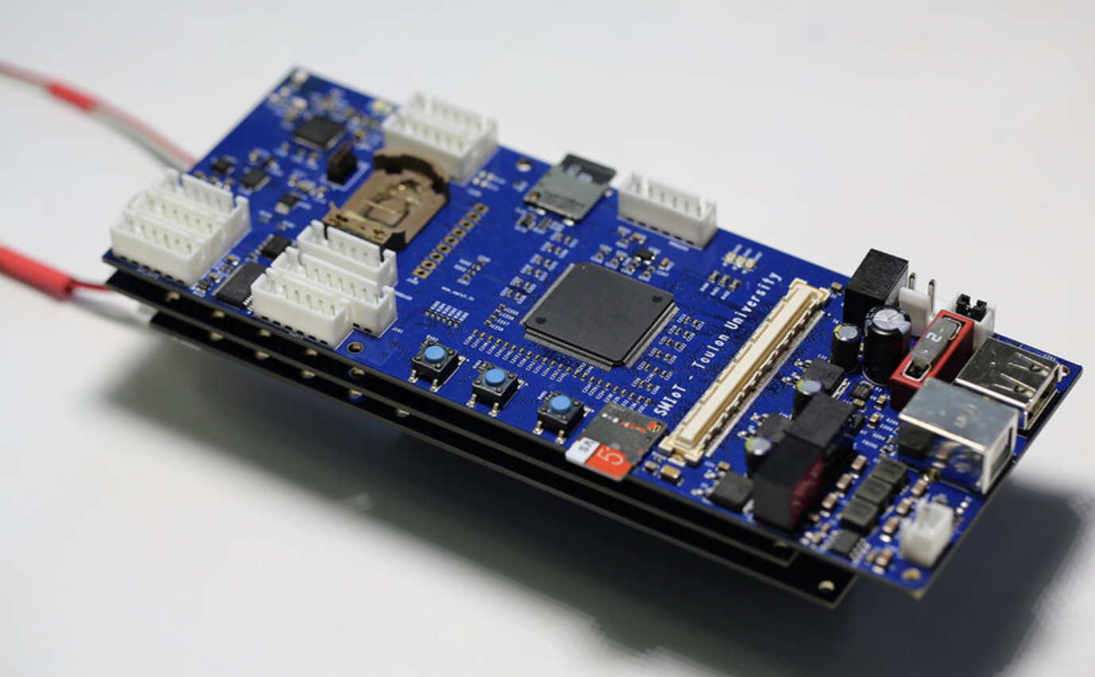
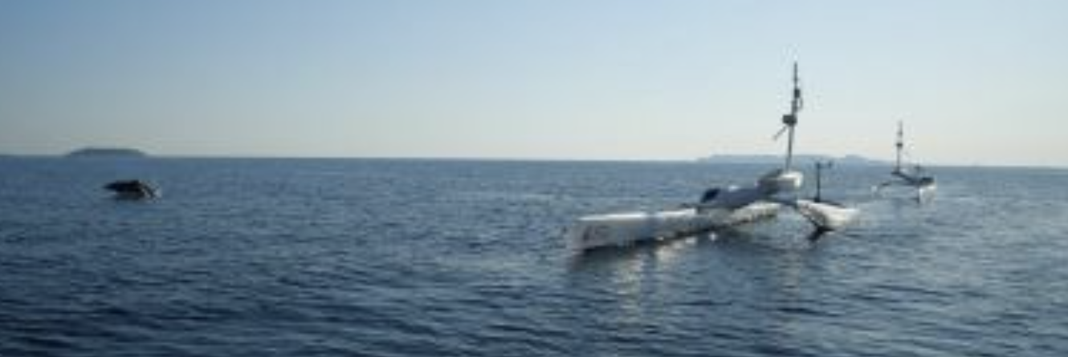
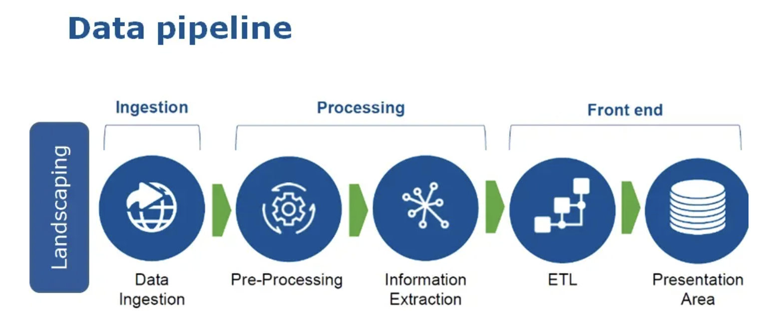
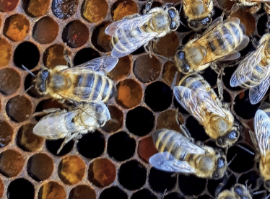
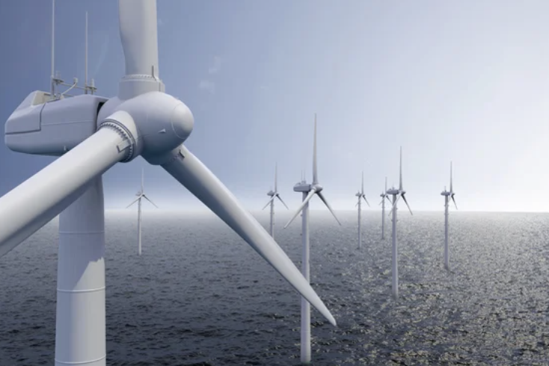
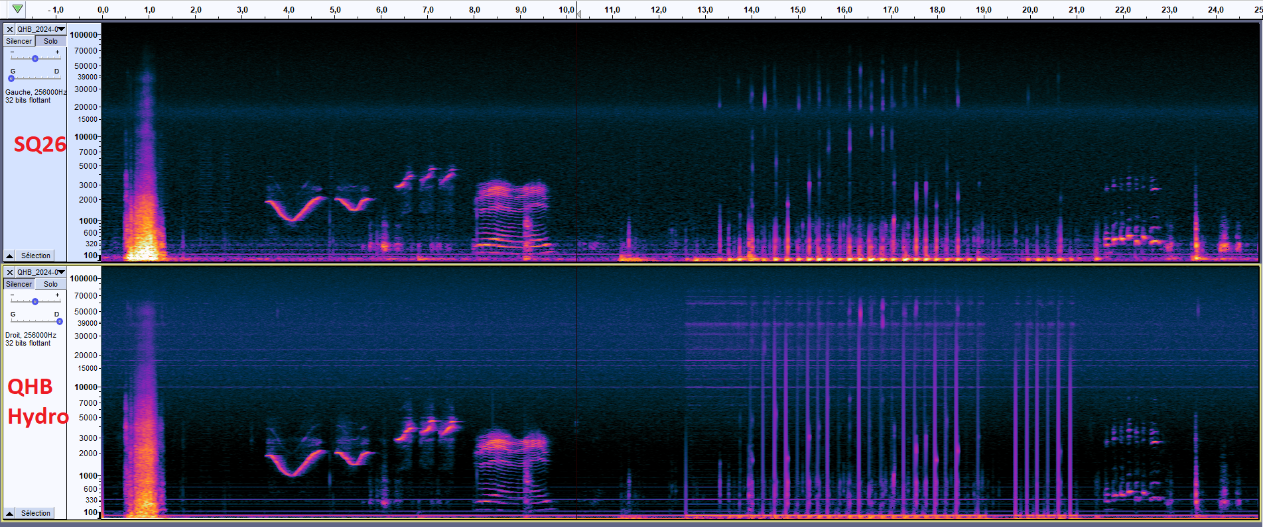
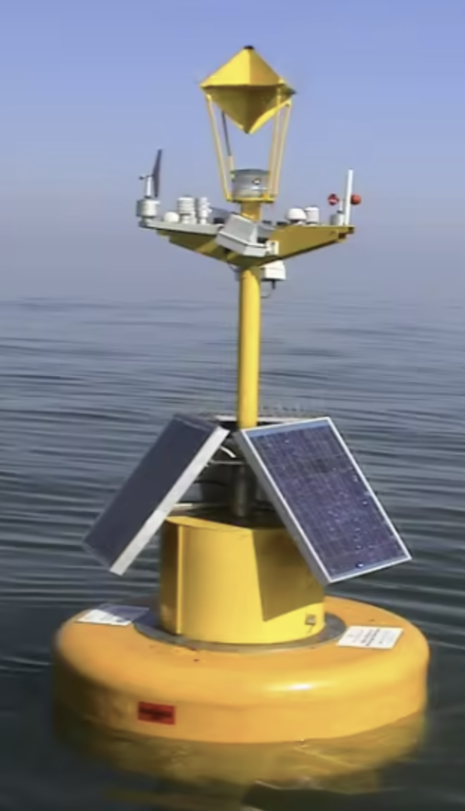
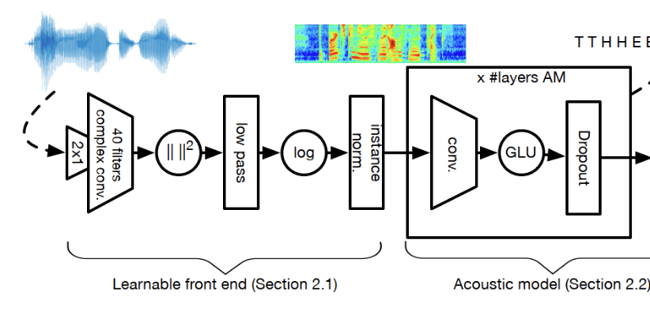
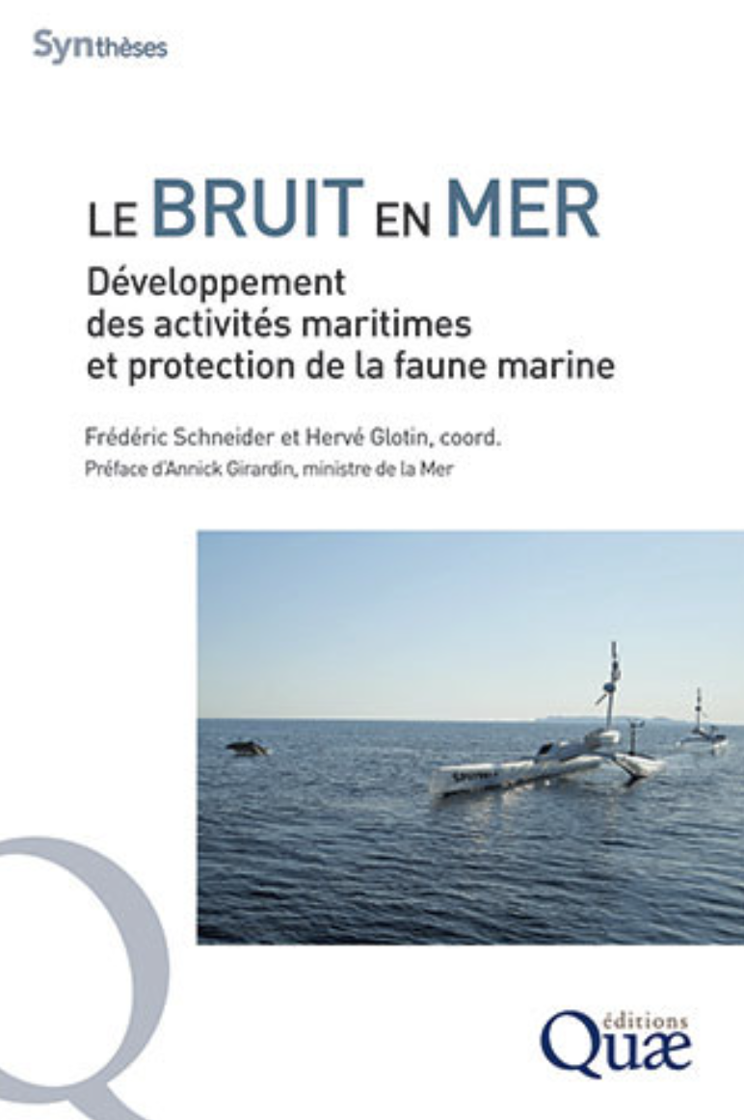
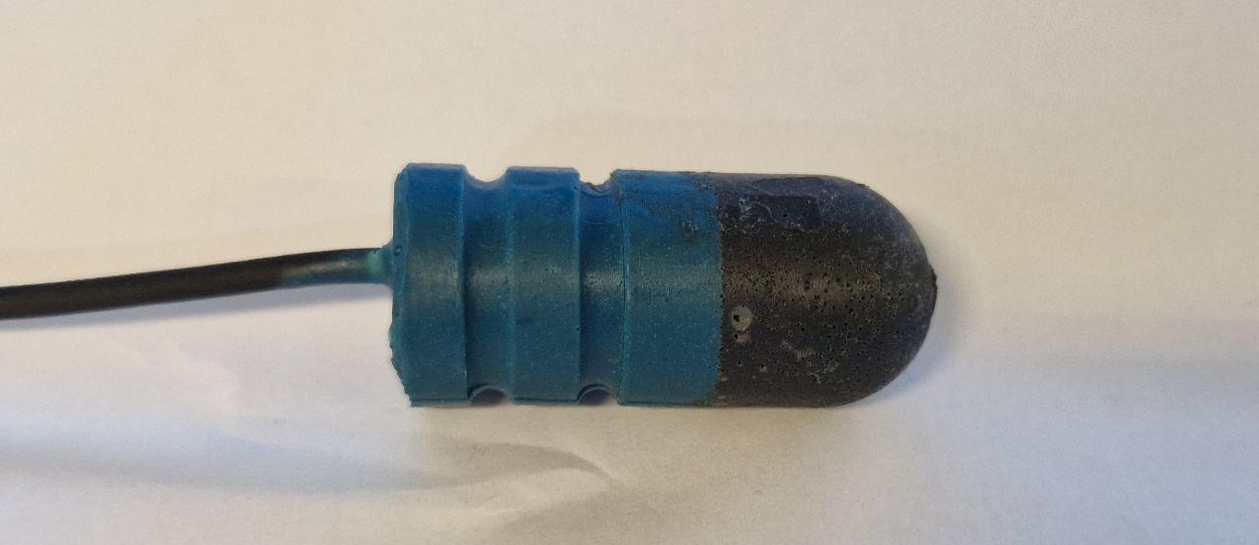
CIAN : des Capteurs à la Décision
Legislation

Slide 4
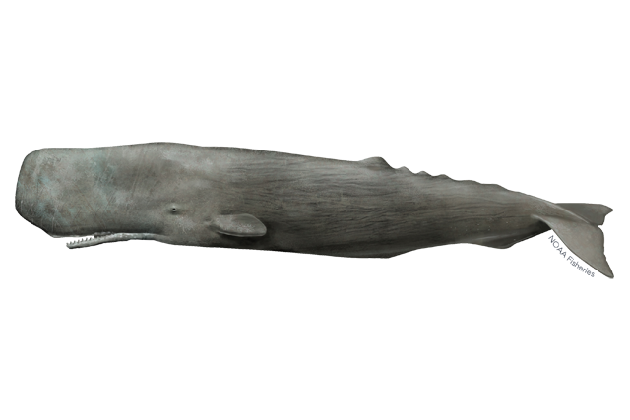
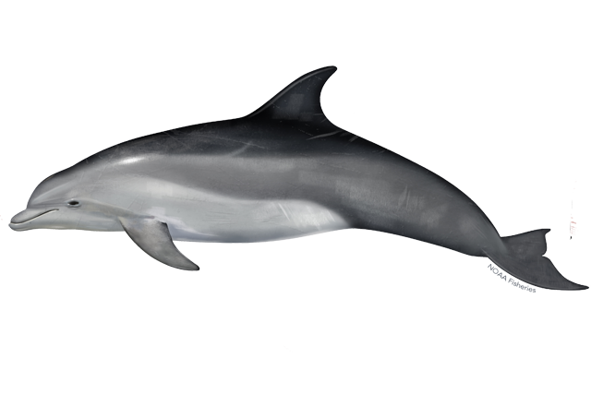
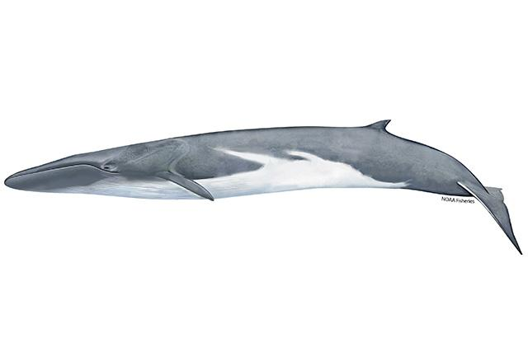
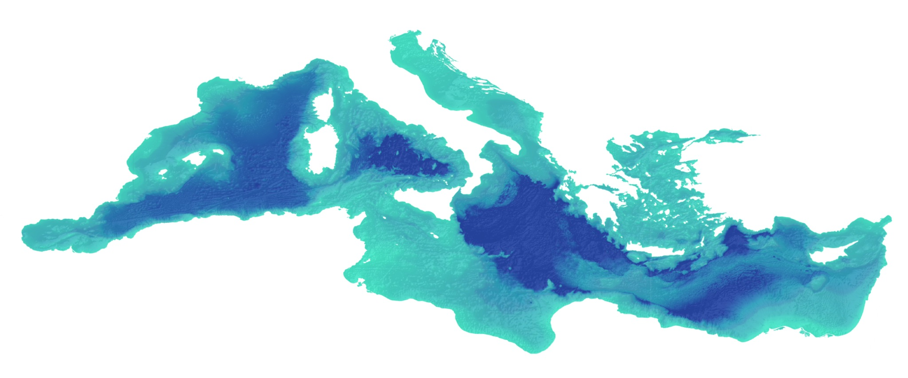
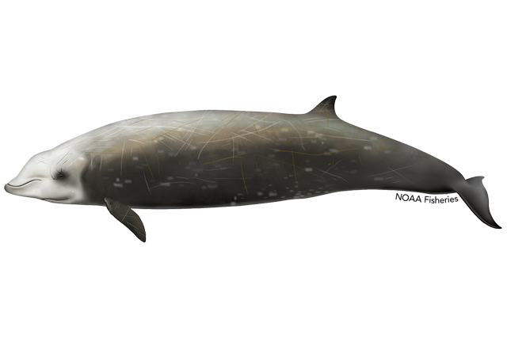
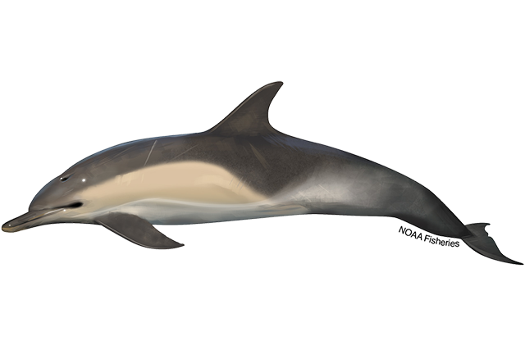
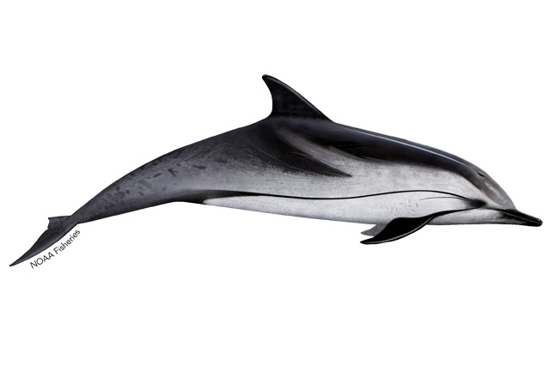
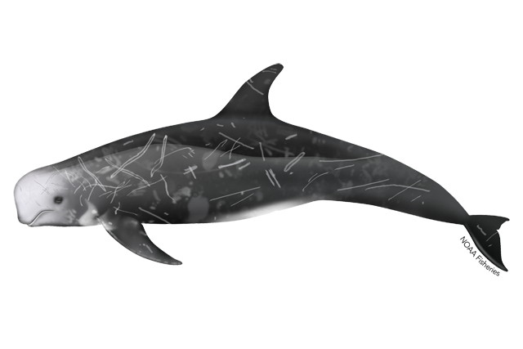
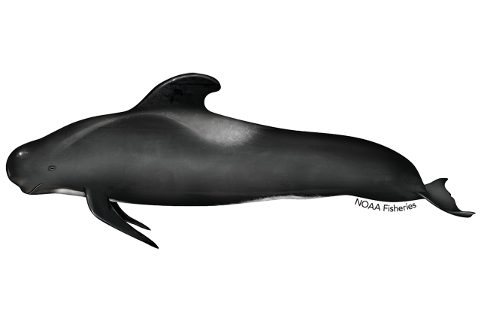

A) Étude de la biodiversité Marine
Mer Méditerranée
Les mammifères marins
Grand Dauphin
Tursiops truncatus
Cachalot
Physeter macrocephalus
Rorqual commun
Balaenoptera physalus
Baleine à bec de Cuvier
Ziphius cavirostris
Dauphin commun à bec court
Delphinus delphis
Dauphin bleu et blanc
Stenella coeruleoalba
Globicéphale
Globicephala melas
Dauphin de Risso
Grampus griseus
1.

Slide 5
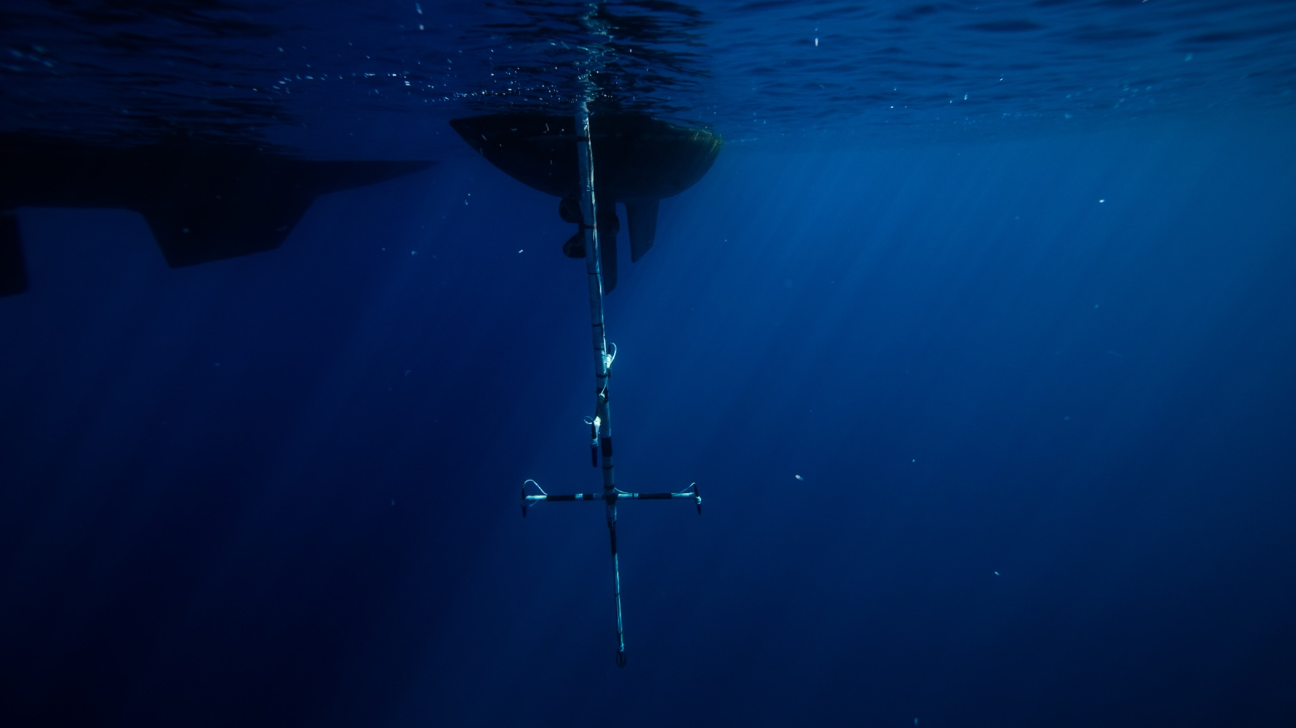
1
2
3
4
5

Slide 6
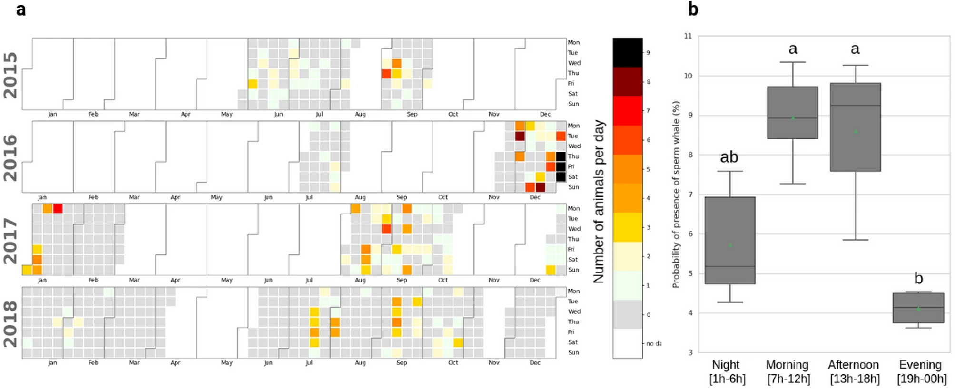
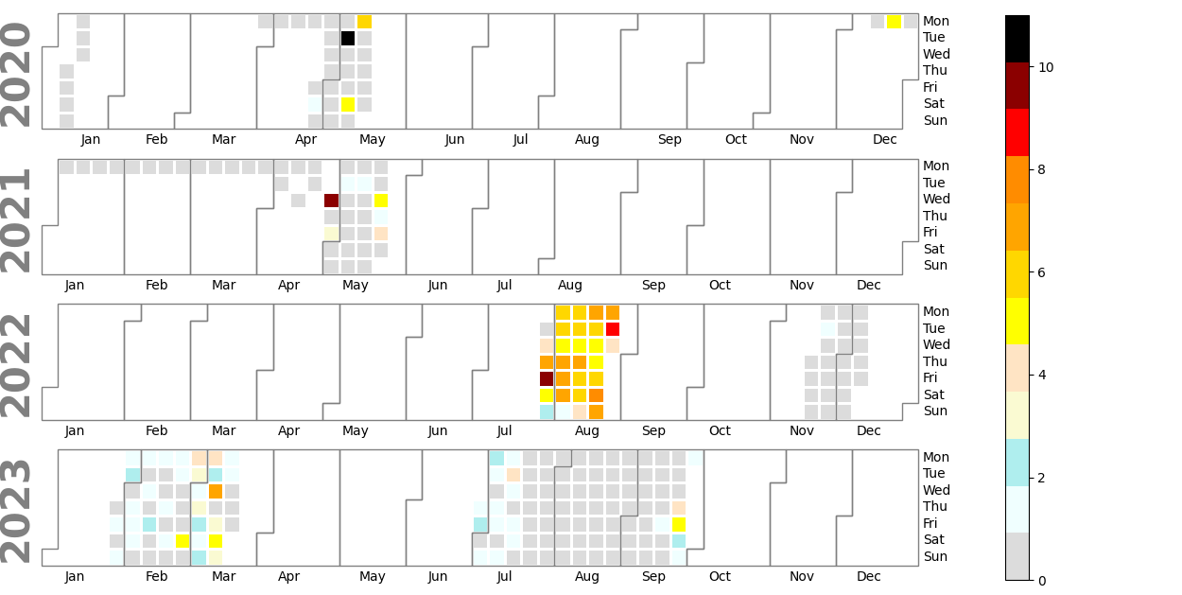
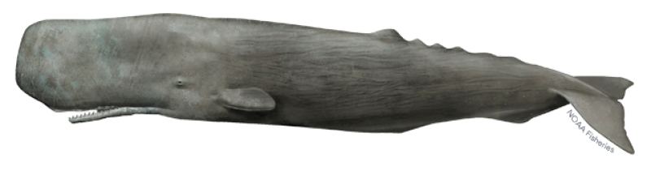
COMPORTEMENT
Présence acoustique du cachalot
⬪ 226 passages de cachalot sur bombyx 1
⬪ Pas de cycle saisonnier particulier
⬪ Périodes de plus forte activité
2015-2018 : Poupard et al. 2022
Enregistrement positif = un enregistrement avec au moins 3 détection au dessus d’un seuil de 0.5 (0.9 pour 2022)
Comité national du sanctuaire Pelagos
| 16/10/2024
7.

Slide 7
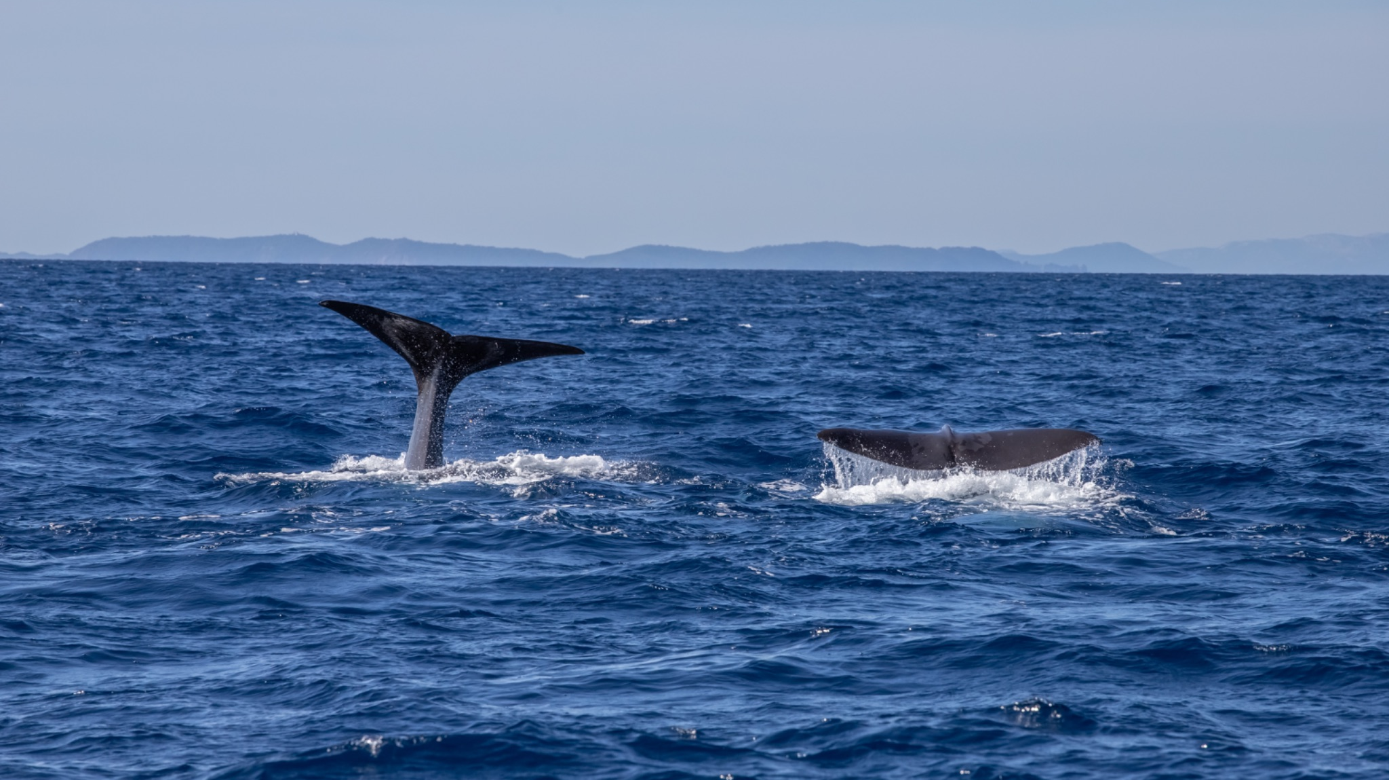
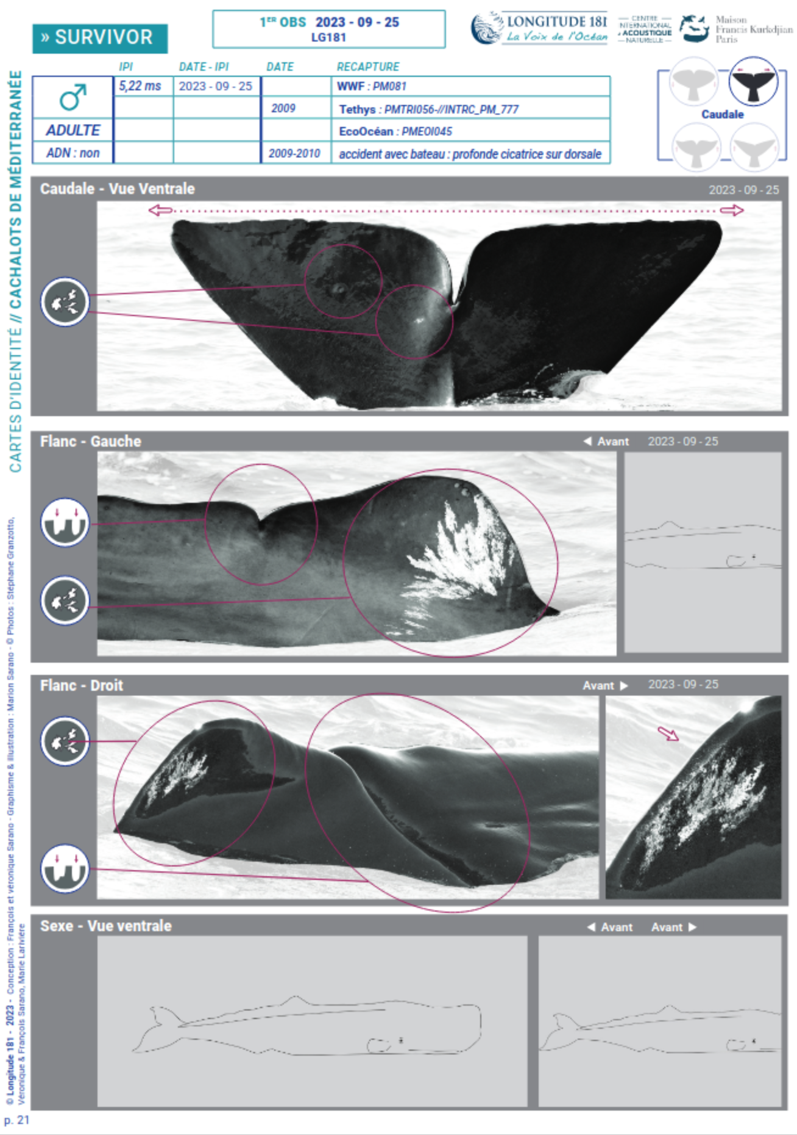
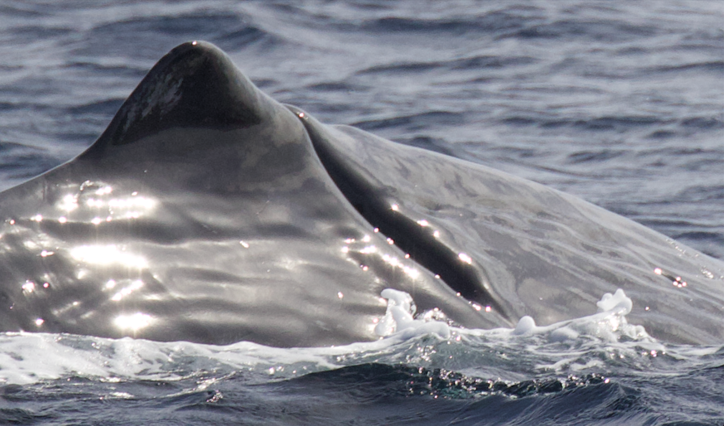

© SARANO François / Longitude 181
Double sonde
1er Octobre - Au large de Nice
© CHAVIN Stéphane
7.

Slide 8
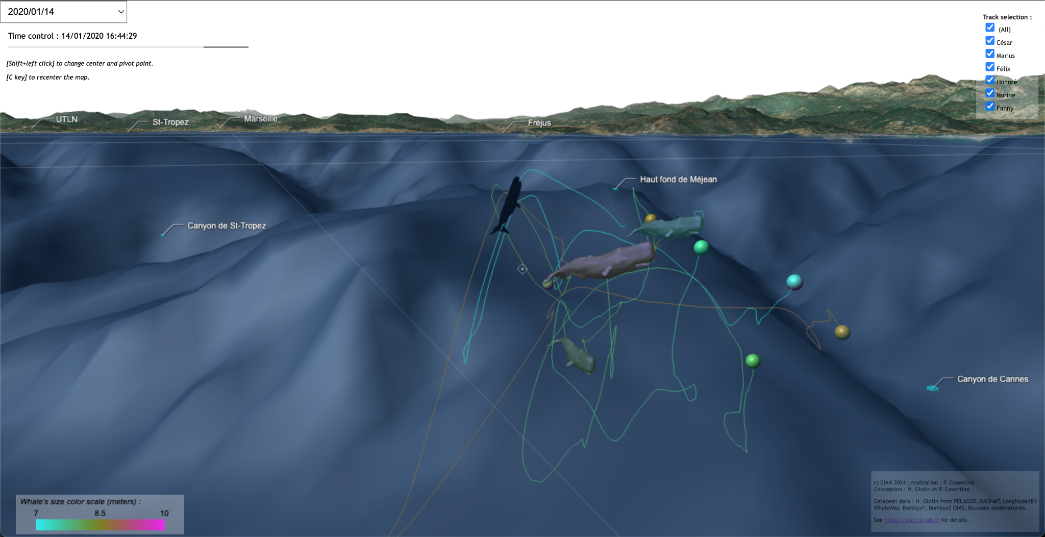

Exemple de suivi 3D de cachalot le 14 janvier 2020 non loin de Toulon :
https://cosphilog.fr/cachalotsPaca/?camp=20200114

Slide 9
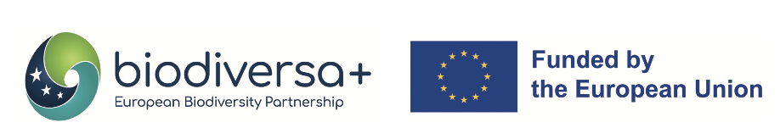
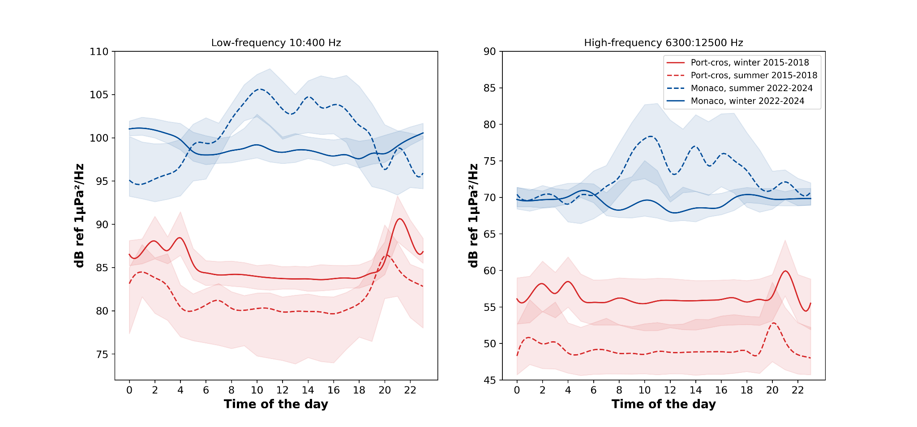
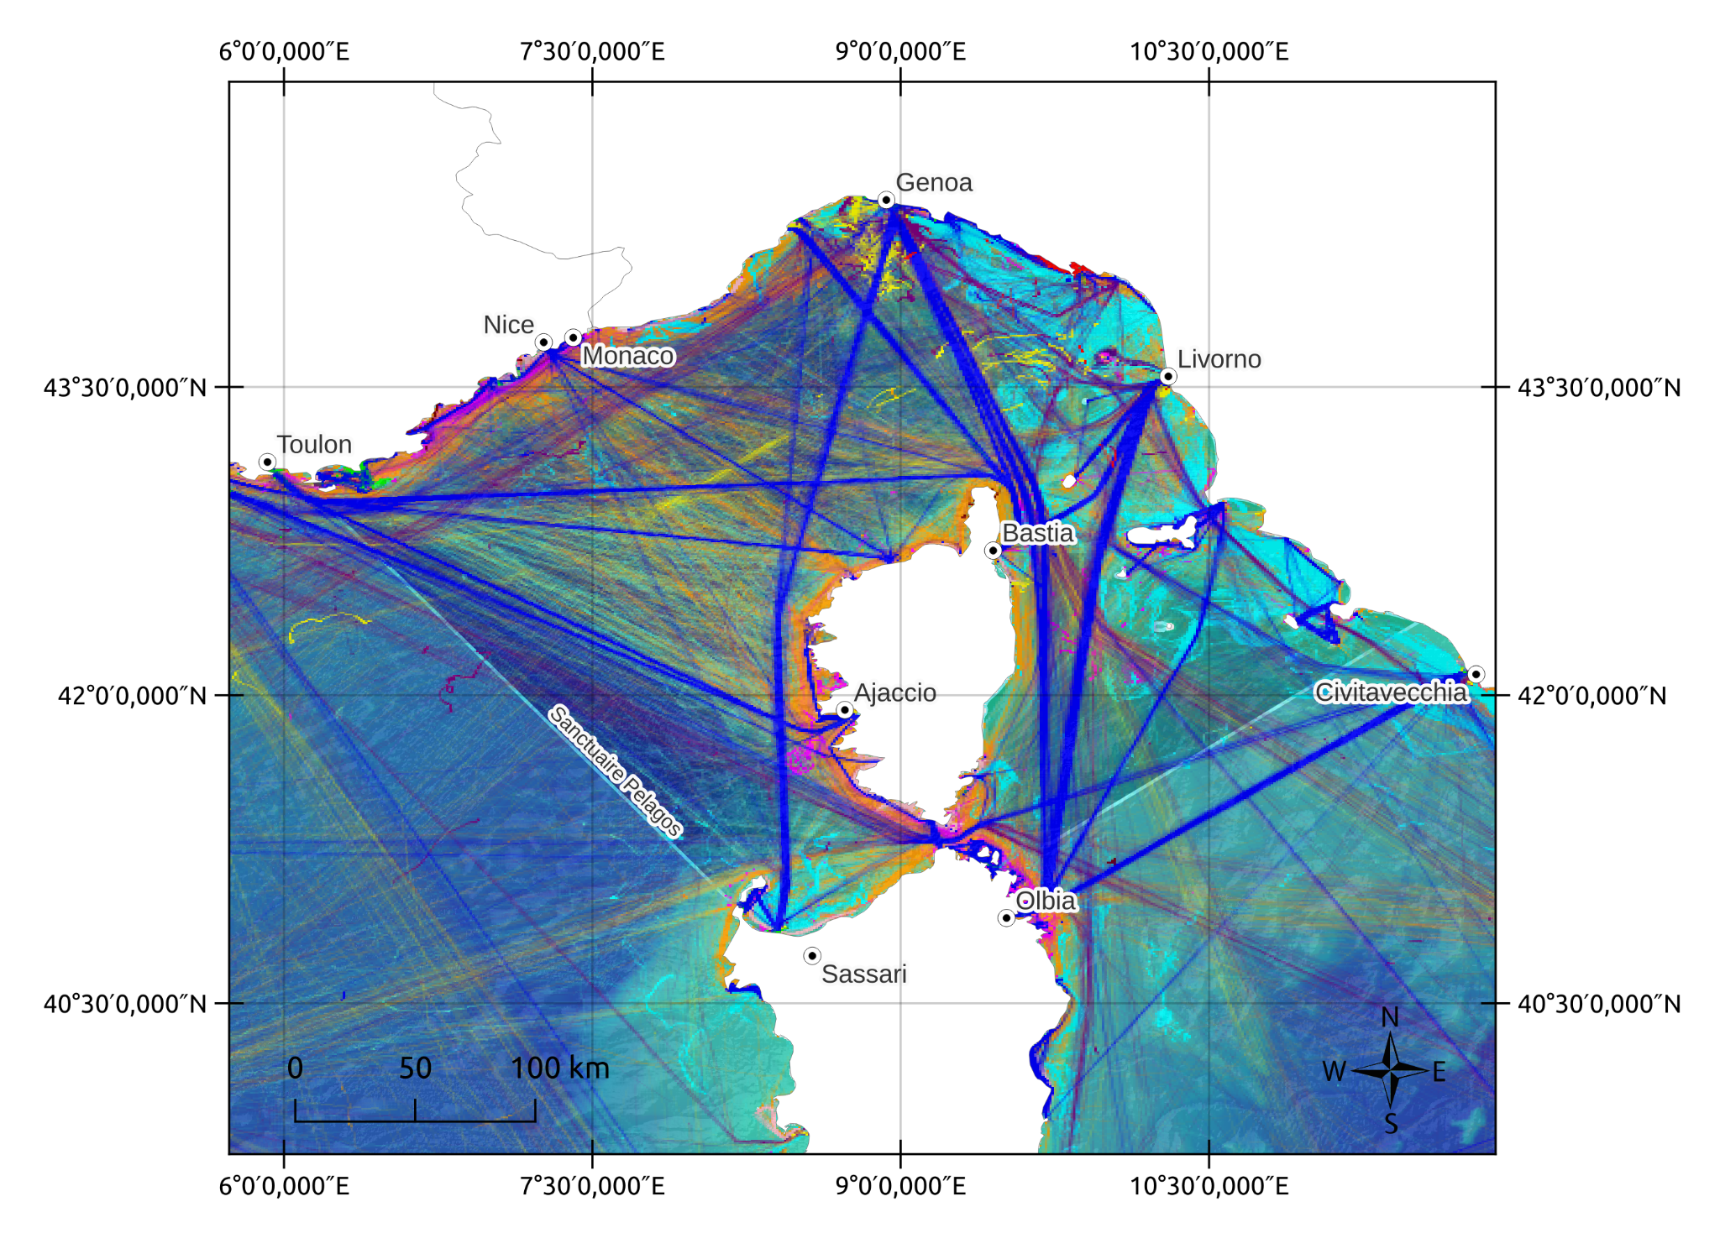
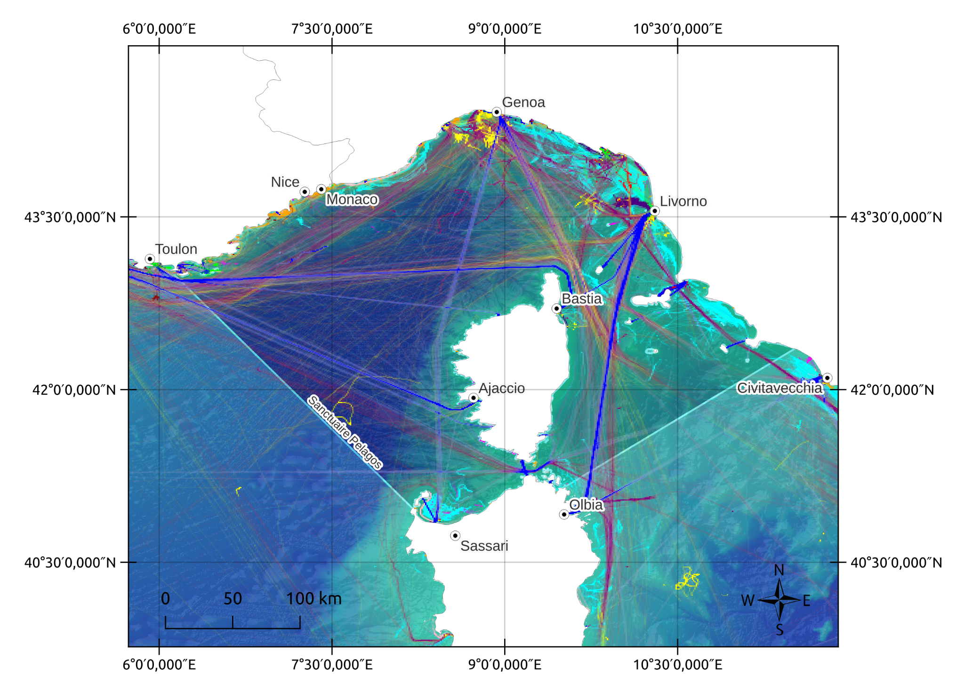
EUROPAM : Effet pollution anthropophonique
⬪ Différence de bruit ambiant entre l’été et l’hiver à Monaco → pression touristique?
⬪ Pic de bruit à Port Cros induit par les routes de ferries de Toulon/Marseille à la Corse
Carte du trafic maritime en aout 2023
© Stéphane Chavin
Carte du trafic maritime en février 2023 © Stéphane Chavin
Comité national du sanctuaire Pelagos
| 16/10/2024
5.

Slide 10
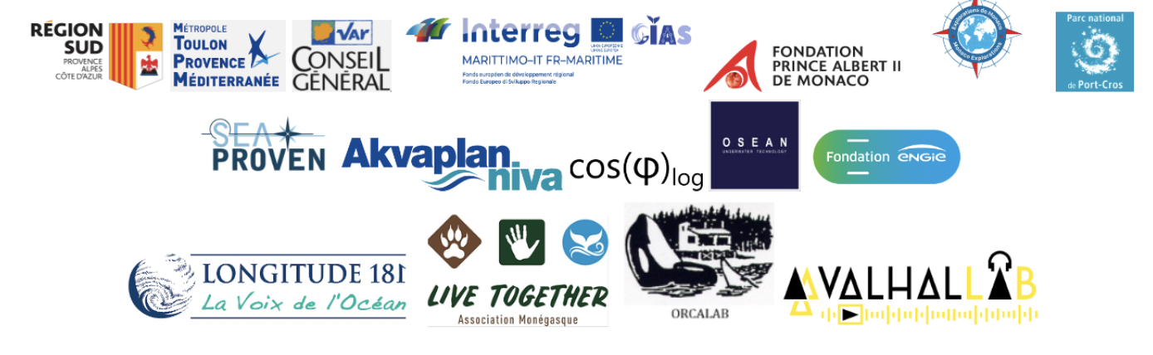
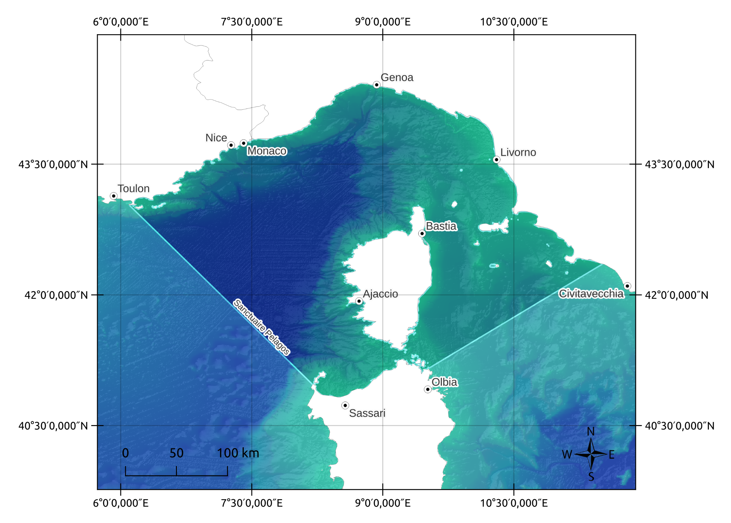
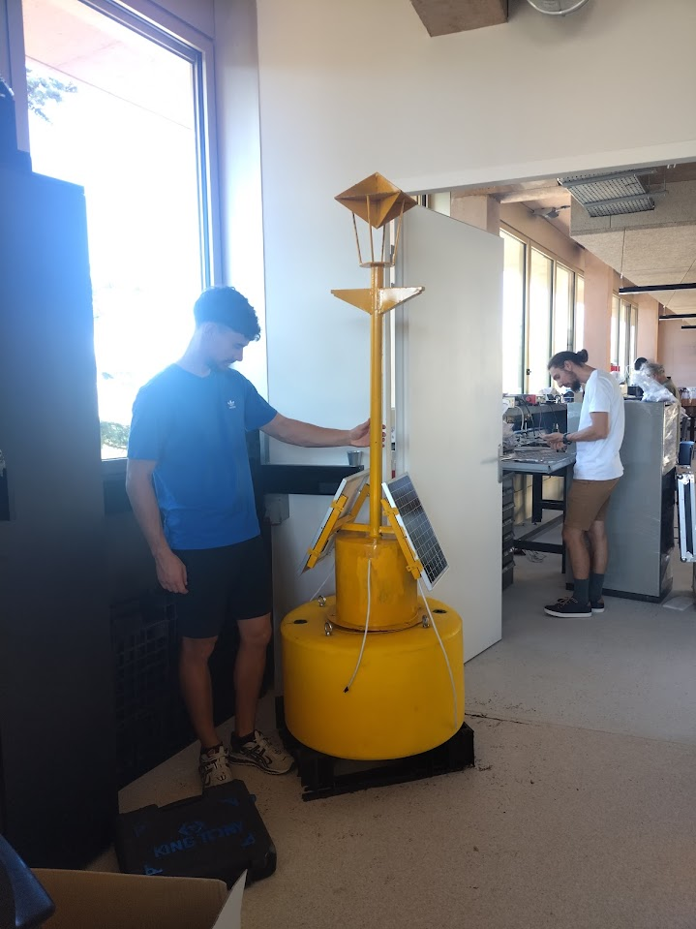
Réseau IoT UTLN CIAN ETHAC
⬪ Réseau de bouées par CIAN→ recoupement des données
⬪ Panneaux solaires → longue autonomie
⬪ Système de détection embarqué
⬪Transmission détection en temps réel
~2m
Élément de surface de l’antenne BOMBYX4
Carte prévisionnelle du déploiement des bouées Bombyx (carte de Stéphane Chavin).
Comité national du sanctuaire Pelagos
| 16/10/2024
9.

Slide 11
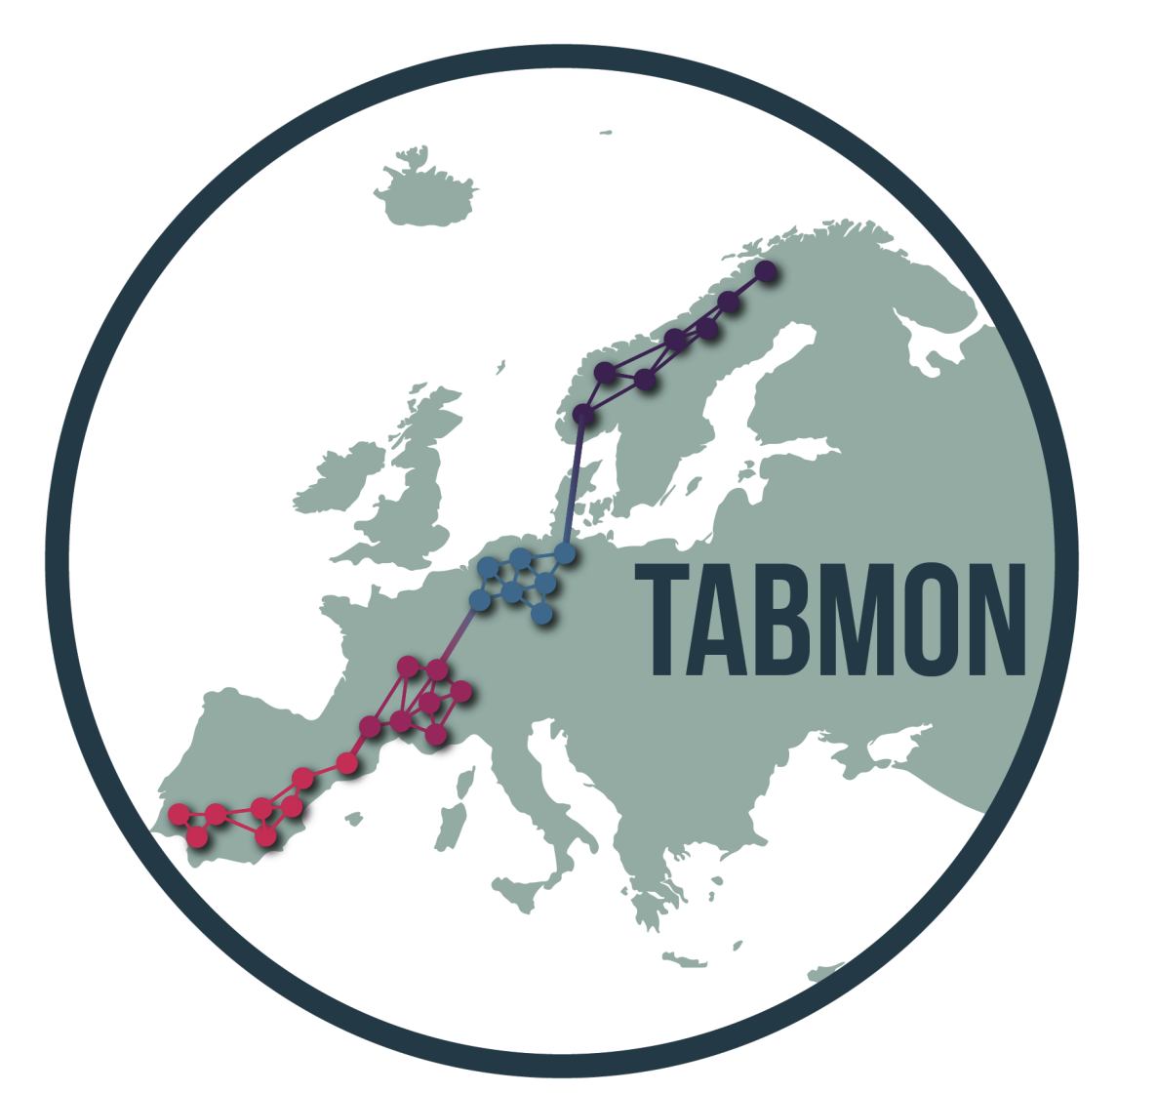
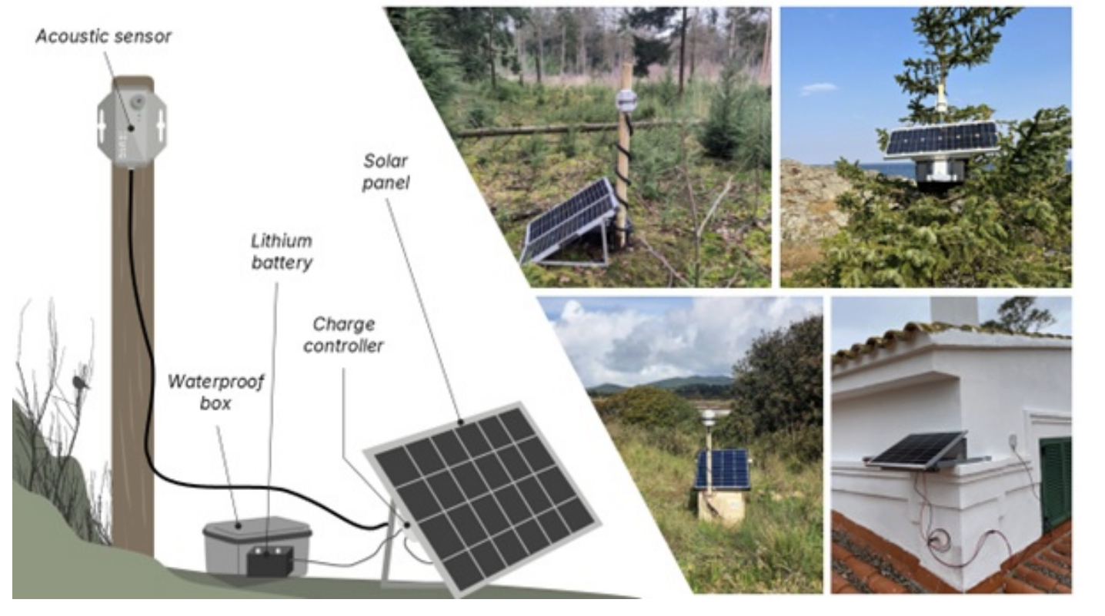
Tabmon :Veille de la biodiversité terrestre
Exemple de projet de suivi d’oiseaux :
Projet EUROPEEN BIODIVERSA : TABMON finissant en fin 2027
Suivi des oiseaux sur 3 ans à l’échelle européenne, 120 stations,
dont dans DP83 qui est au coeur du réseau européen
Renforcement souhaité pour densifier le réseau dans le DP83, hot spot de biodiversité
Estimation de la Capacité de Charge des iles d’Or

Slide 12
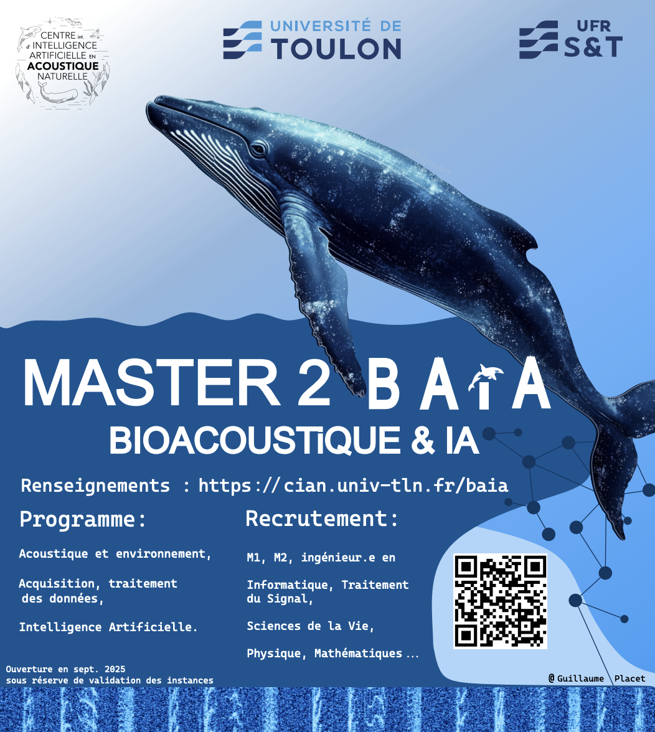
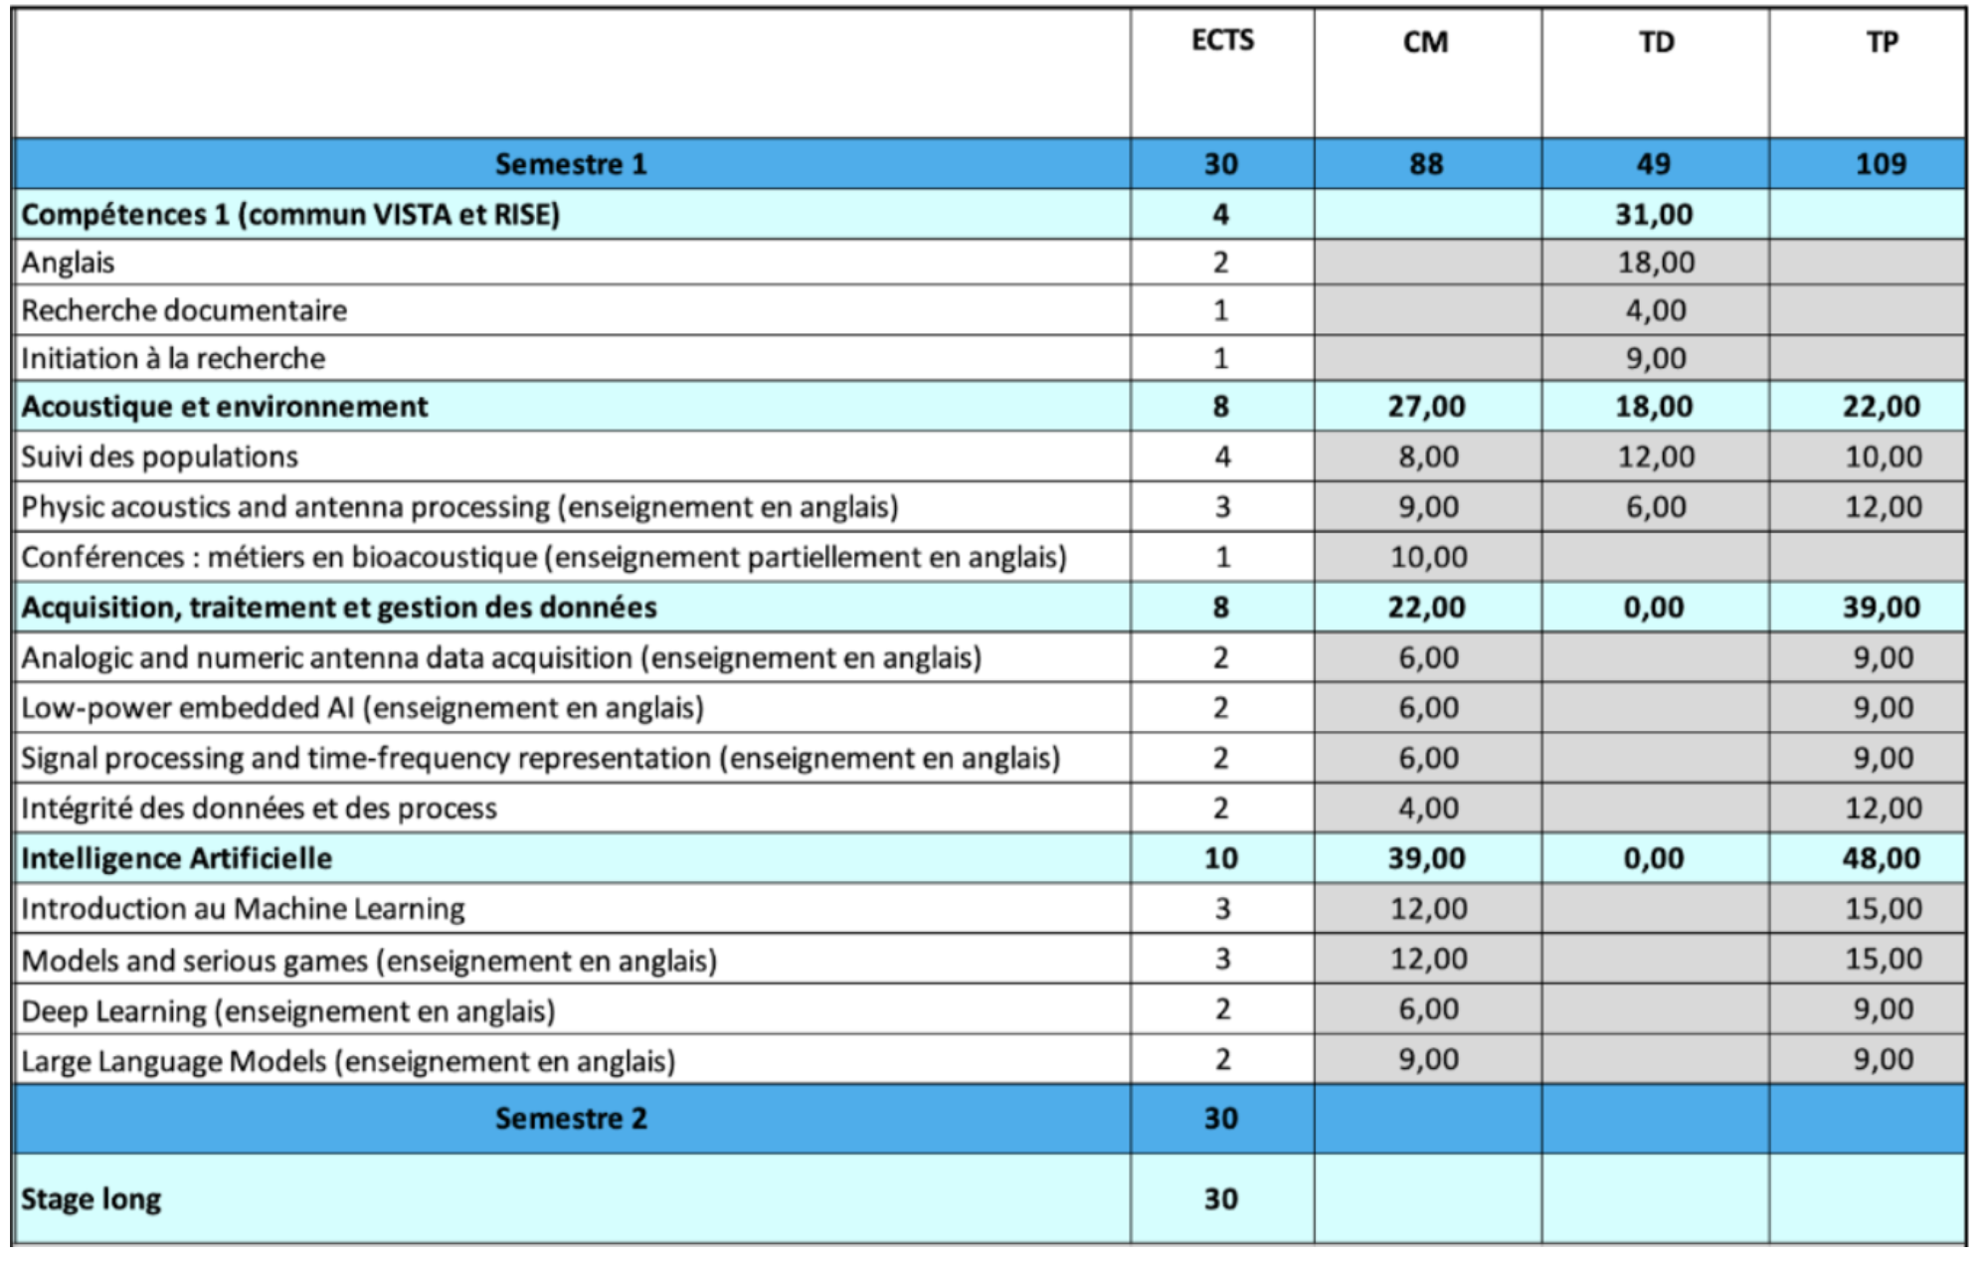
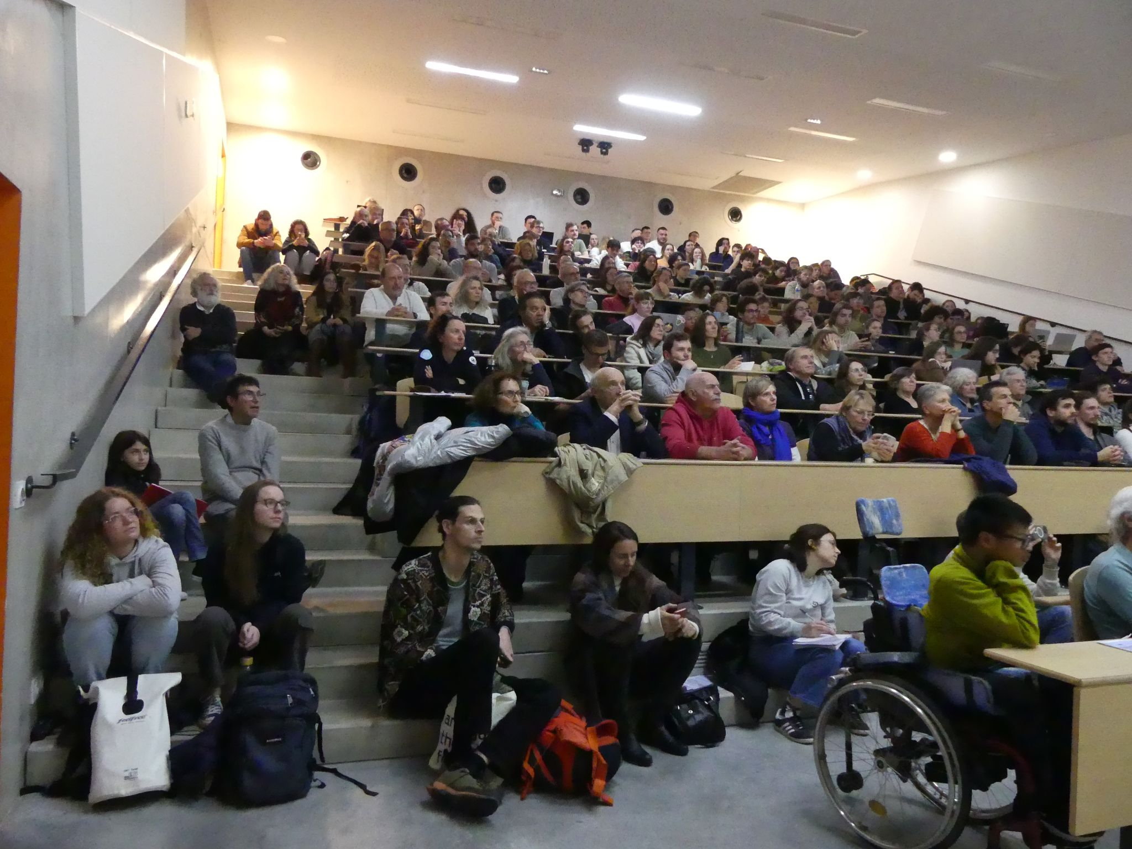
sept 2026

